Slide 1
В тот год решил Наполеон все страны подчинить… И вот готовится к войне…

Slide 2
Михаил Илларионович Голенищев-Кутузов, генерал-фельдмаршал

Slide 3
Пётр Иванович Багратион, генерал от инфантерии (пехоты)

Slide 4
Михаил Богданович Барклай де Толли, главнокомандующий 1-ой западной армией

Slide 5
Николай Николаевич Раевский, генерал от кавалерии

Slide 6
Денис Васильевич Давыдов, генерал-майор

Slide 7
Денис Давыдов – человек-легенда

Slide 8
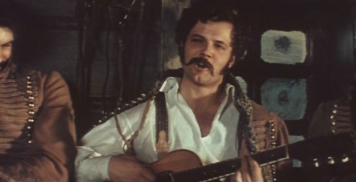
«Ради Бога, трубку дай» песня из кинофильма «Эскадрон гусар летучих»

Slide 9
«Я люблю кровавый бой» песня из кинофильма «Эскадрон гусар летучих»

Slide 10
Юлий Ким попурри из шуточного цикла о войне 1812 года

